Slide 1


ATOMIZE
Revolucionando a auditoria fiscal com automação e inteligência Artificial
Átomos Digitais | I2A2

Slide 2

Nossa Empresa
Quem Somos
Nossa Missão
A Átomos Digitais desenvolve Agentes Inteligentes para Análise Automatizada de Notas Fiscais, transformando processos fiscais complexos em operações ágeis e precisas.
Automatizar e simplificar rotinas fiscais, garantindo eficiência máxima, conformidade legal e segurança de dados para empresas brasileiras.
Átomos Digitais | I2A2

Slide 3

O Problema a Ser Resolvido
Auditorias Ineficientes
Detecção Tardia
Riscos Fiscais
Processos manuais lentos, caros e vulneráveis a erros humanos
Erros descobertos apenas após meses, gerando multas e retrabalho
Não conformidade com legislação resulta em penalidades graves e perdas financeiras
Átomos Digitais | I2A2

Slide 4


Público-Alvo
Profissionais fiscais
Profissionais contábeis
Gestores financeiros
Auditores e analistas tributários que necessitam de precisão e agilidade na conformidade fiscal
Contadores e escritórios que gerenciam volumes massivos de notas fiscais para múltiplos clientes
Líderes empresariais focados em reduzir custos operacionais e mitigar riscos regulatórios
Átomos Digitais | I2A2

Slide 5
Nossa Solução
Atomize: um sistema de auditoria fiscal automatizada com inteligência artificial
Custo Reduzido
Benefício Imediato
Acessibilidade
Avaliação e auditoria 100% automatizada
Detecção e relatórios quase em tempo real
Interface intuitiva e amigável
Implementação rápida e sem fricção
Eliminação de processos manuais dispendiosos
Conformidade sempre atualizada
Redução drástica de multas e retrabalho
Suporte técnico especializado
ROI mensurável e rápido
Átomos Digitais | I2A2

Slide 6
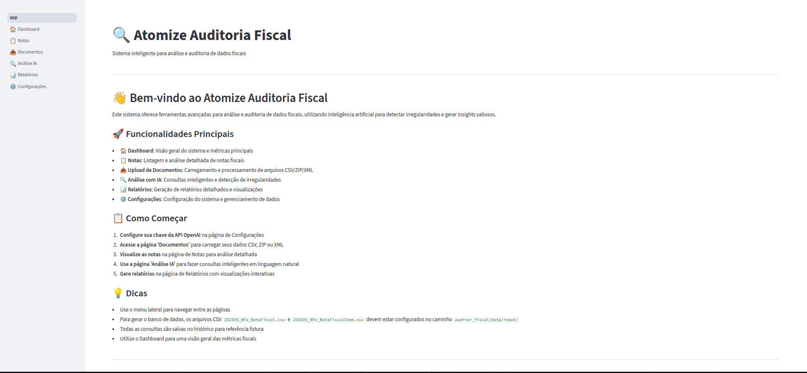
Átomos Digitais | I2A2

Slide 7
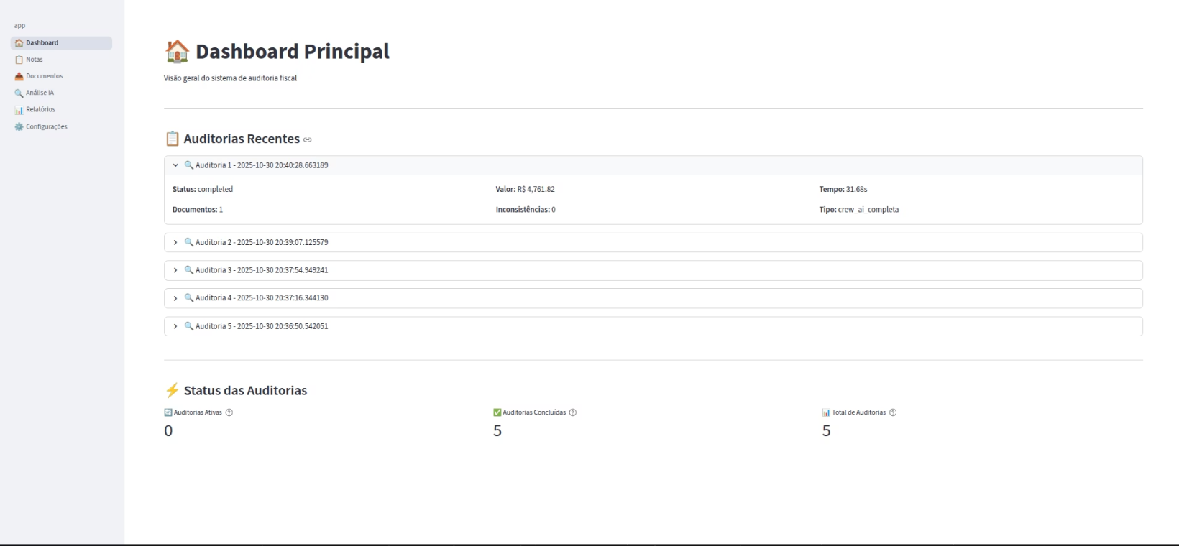
Átomos Digitais | I2A2

Slide 8
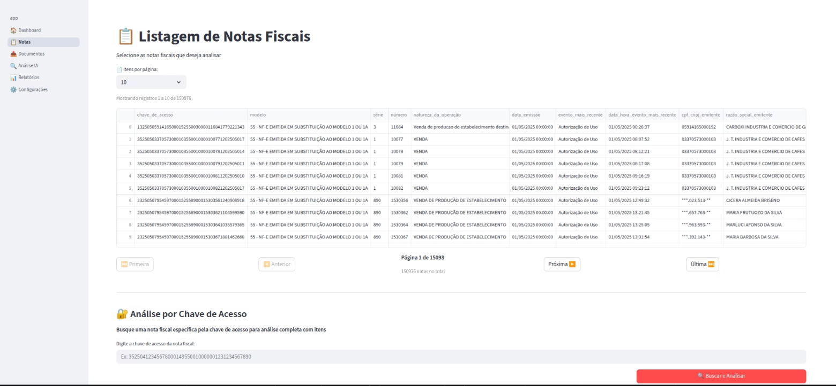
Átomos Digitais | I2A2

Slide 9
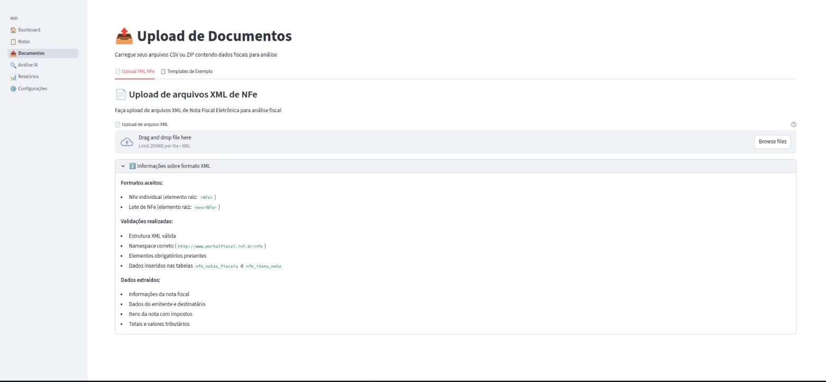
Átomos Digitais | I2A2

Slide 10
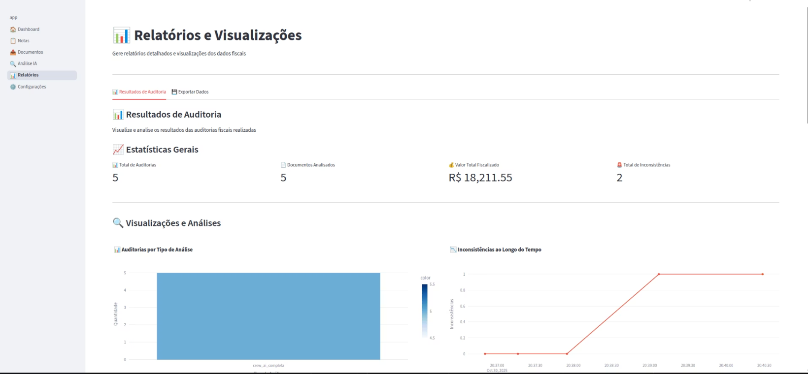
Átomos Digitais | I2A2

Slide 11
Nossos Agentes Inteligentes
Linguagem Natural
Perguntas em português sobre dados contábeis e fiscais, sem treinamento técnico necessário
Conformidade Automática
Agente de Análise de Notas Fiscais: Validação e Auditoria
Agente de Consultas e Informações Gerais
Atualização constante frente à legislação tributária brasileira em evolução
Tempo Otimizado
Redução de até 90% no tempo de análise de dados fiscais e geração de relatórios
Sustentabilidade
Redução drástica do uso de papel e emissão de poluentes com processos digitais
Segurança Garantida
Minimiza erros humanos e aumenta a confiabilidade dos dados
Átomos Digitais | I2A2

Slide 12
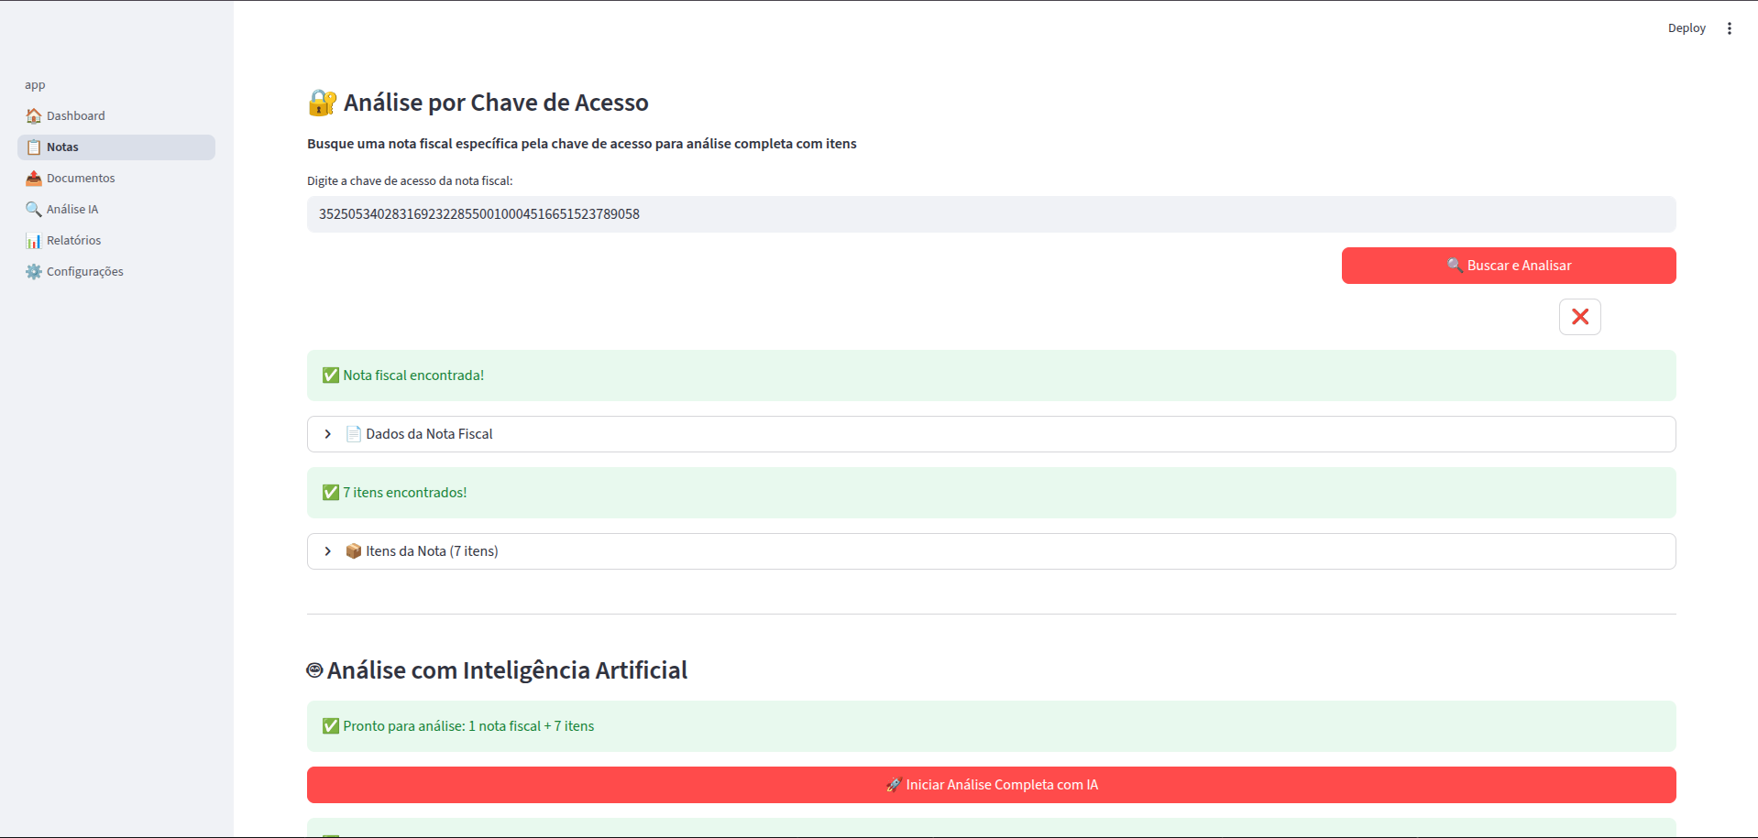
Agente de Análise de Notas Fiscais: Validação e Auditoria
Átomos Digitais | I2A2

Slide 13
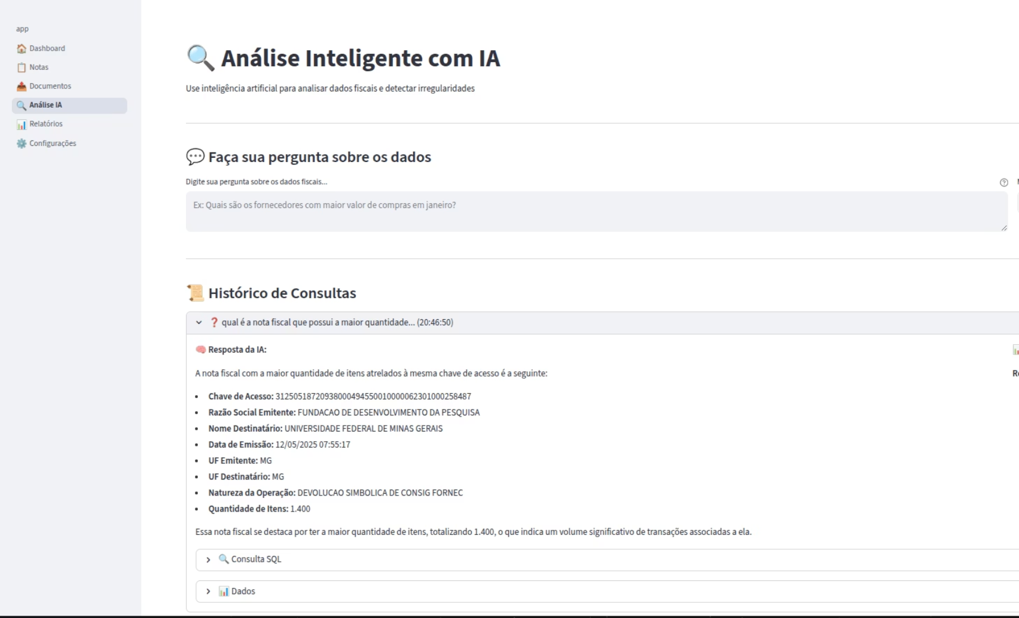
Agente de Consultas e Informações Gerais
Átomos Digitais | I2A2

Slide 14

Mercado
5.5M
85%
R$12B
Empresas Ativas
Digitalização
Mercado Potencial
Milhões de empresas no Brasil obrigadas a cumprir rotinas fiscais rigorosas e complexas
Das empresas buscam automação fiscal para atender exigências regulatórias crescentes
Valor estimado do mercado de compliance e automação fiscal no Brasil
Oportunidade de Expansão: Escritórios de contabilidade, grandes corporações e multinacionais representam segmentos de alto valor com necessidades urgentes de automação fiscal.
Átomos Digitais | I2A2

Slide 15



Projeções para o Futuro
Modelo SaaS
Crescimento Projetado
Uso do Investimento
Assinatura mensal/anual escalável por número de usuários ou volume de notas fiscais processadas
Expansão de base de clientes com margens operacionais crescentes nos próximos 3 anos
Alocação estratégica em tecnologia de IA, marketing digital e ampliação da equipe técnica
Átomos Digitais | I2A2

Slide 16
Contato
Átomos Digitais | I2A2
Marcos Vinícius
+55 85 8944-4479
vinicius.uchoa2002@gmail.com
Laiane
+55 91 9316-8673
laianesilvasousa03@gmail.com
Helena
+55 31 9954-8033
hlanza@fiemg.com.br
Antônio José
+55 31 8602-5219
Vamos transformar juntos a auditoria fiscal no Brasil
aj.rodrigues@ymail.com
Átomos Digitais | I2A2

